Slide 1

Публичный отчёт
Муниципального опорного центра дополнительного образования детей Новокубанского района о деятельности в 2021 году в рамках реализации Целевой модели развития региональной системы дополнительного образования детей Краснодарского края

Slide 2

4 учреждения дополнительного образования: МБУДО ДДТ им.Л.А.Колобова г.Новокубанска, МБУДО ДДТ ст.Советской, МАУ ДО ДЮСШ "Олимп" им. М.В.Канищева г. Новокубанска, МАУ ДО ДЮСШ «Родина» ст. Бесскорбной. 5683 обучающихся (57 %) от общего числа школьников Программы 6 направленностей: художественная, физкультурно-спортивная, техническая, естественнонаучная, туристско – краеведческая, социально – гуманитарная.
Характеристика системы дополнительного образования МО Новокубанский район
РЕГИОНАЛЬНЫЙ МОДЕЛЬНЫЙ ЦЕНТР ДОПОЛНИТЕЛЬНОГО ОБРАЗОВАНИЯ ДЕТЕЙ КРАСНОДАРСКОГО КРАЯ

Slide 3
Цели и задачи в разрезе целевых показателей «дорожной карты» развития дополнительного образования в МО Новокубанский район
№ п/п | Основные показатели | План | Факт.
1. | Охват детей ДО в возрасте от 5 до 18 лет (%) | 75% | 78
2. | Удельный вес численности детей, охваченных программами технической и естественнонаучной направленности | 18% | 18
3. | Доля детей, охваченных ДО с использованием персонифицированного финансирования | 25% | 0
4. | Количество реализуемых разноуровневых программ | 4 | 3
5. | Количество реализуемых программ в сетевой форме | 3 | 2
6. | Количество программ технической направленности | 40 | 26
7. | Количество программ естественнонаучной направленности | 17 | 60
8. | Количество заочных/ или сезонных школ для мотивированных учащихся | 1 | 1
9. | Количество внедренных моделей обеспечения доступности ДО для детей сельской местности | 1 | 0
10. | Количество дополнительных общеобразовательных программ, реализуемых дистанционно | 2 | 0
РЕГИОНАЛЬНЫЙ МОДЕЛЬНЫЙ ЦЕНТР ДОПОЛНИТЕЛЬНОГО ОБРАЗОВАНИЯ ДЕТЕЙ КРАСНОДАРСКОГО КРАЯ

Slide 4
Целевая модель развития дополнительного образования в Новокубанском районе: механизмы и инструменты внедрения и развития
Создание и обеспечение деятельности муниципального опорного центра
Реализация дополнительных общеобразовательных программ в сетевой форме
Внедрение модели персонифицированного финансирования и учета детей учреждений дополнительного образования Новокубанского района
Проведение инвентаризации общеобразовательных программ
Формирование и совершенствование профессионального мастерства педагогических кадров дополнительного образования
Доступность дополнительного образования с учетом региональных особенностей
Внедрение навигатора по дополнительным общеобразовательным программам
Целевая модель развития дополнительного образования Новокубанского района
РЕГИОНАЛЬНЫЙ МОДЕЛЬНЫЙ ЦЕНТР ДОПОЛНИТЕЛЬНОГО ОБРАЗОВАНИЯ ДЕТЕЙ КРАСНОДАРСКОГО КРАЯ

Slide 5
Количество учащихся, охваченных дополнительным образованием в Новокубанском районе
РЕГИОНАЛЬНЫЙ МОДЕЛЬНЫЙ ЦЕНТР ДОПОЛНИТЕЛЬНОГО ОБРАЗОВАНИЯ ДЕТЕЙ КРАСНОДАРСКОГО КРАЯ

Slide 6
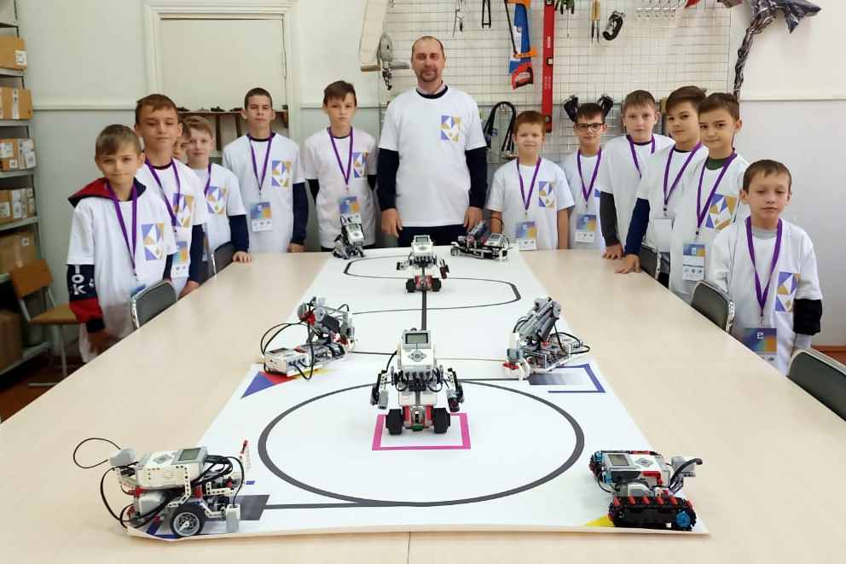
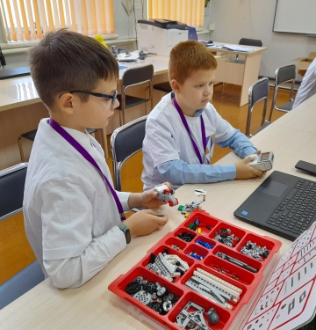
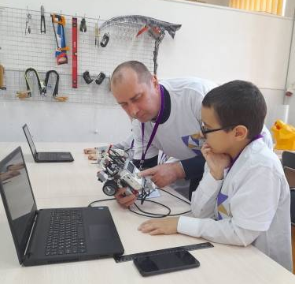
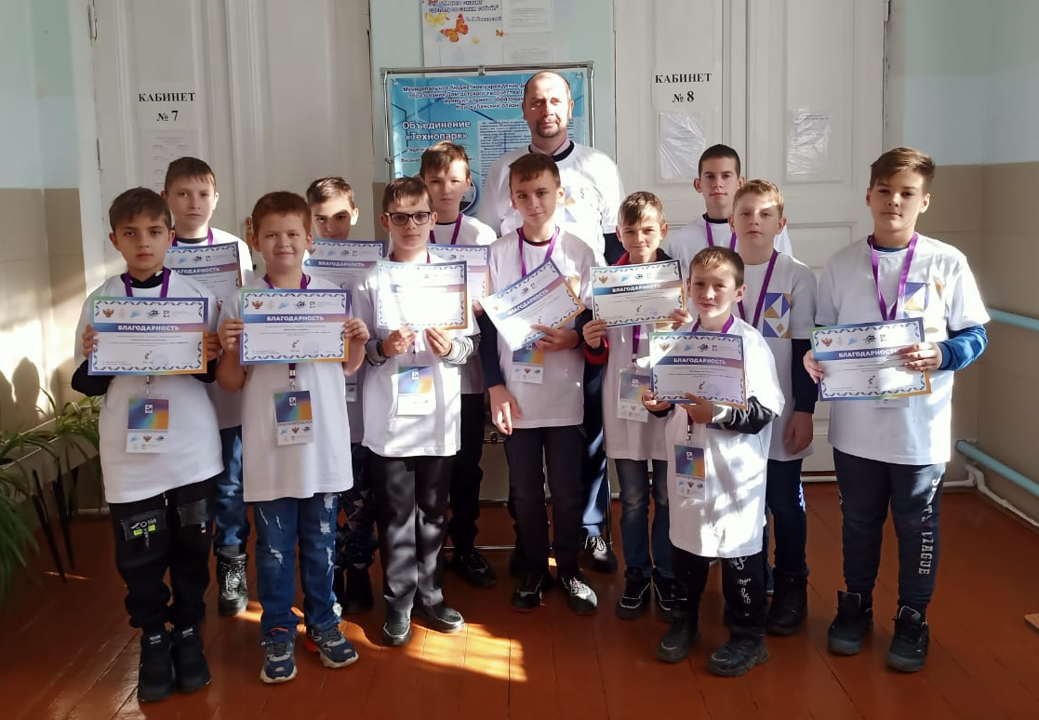
Каникулярная профориентационная школа с дневным пребыванием обучающихся
В период с 15.11.2021 г. по 21.11.2021 г. на площадке профориентационной школы «Шаг в профессию» расположенной по адресу: 352240, Российская Федерация, Краснодарский край, г.Новокубанск, улица Первомайская, дом № 134 была проведена каникулярная профориентационная школа с дневным пребыванием обучающихся в соответствии с профориентационной программой – «Шаг в профессию»
РЕГИОНАЛЬНЫЙ МОДЕЛЬНЫЙ ЦЕНТР ДОПОЛНИТЕЛЬНОГО ОБРАЗОВАНИЯ ДЕТЕЙ КРАСНОДАРСКОГО КРАЯ

Slide 7
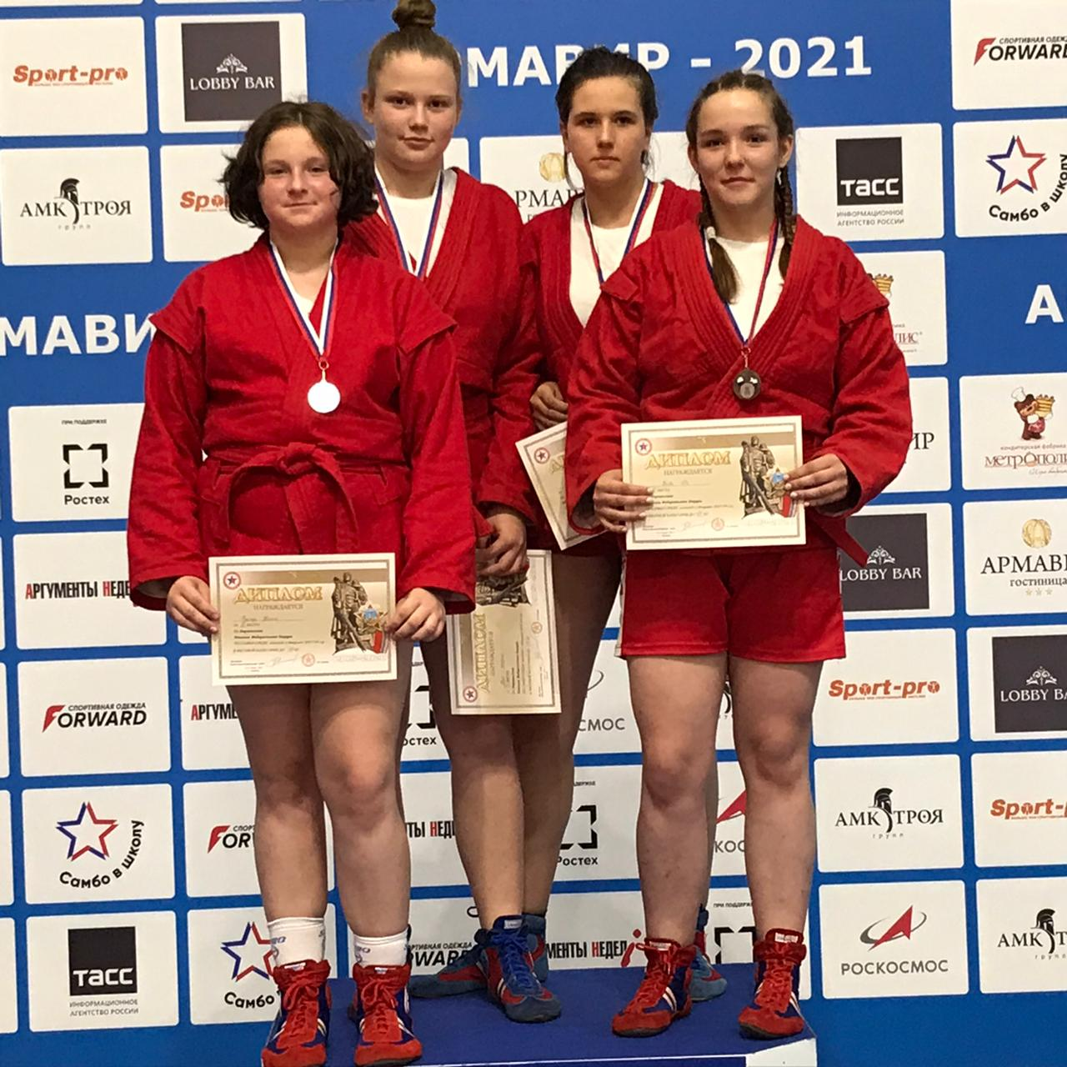
Достижения учащихся
МАУ ДО ДЮСШ "Олимп" им. М.В.Канищева г. Новокубанска
235 спортсменов МАУ ДО ДЮСШ «Олимп» имени М.В.Канищева приняли участие в 44 соревнованиях Российского, Южного федерального округа, Краснодарского края, на которых становились 12 раз победителями, 14 раза серебряными и 41 раз бронзовыми призерами.
Наиболее значимые достижения:
Лариса Симонян призер международных соревнований по самбо, двукратный призер Всероссийских соревнований по дзюдо, член сборных команд России по самбо и дзюдо.
Полина Янук призер Всероссийских соревнований по дзюдо, член сборных команд России по самбо и дзюдо.
Кульченко Элина - призер первенства России по дзюдо.
Кива Ева - призер первенства России по дзюдо
Бургер Юлия - призер первенства ЮФО по дзюдо и по самбо
Жидкова Полина - призер первенства ЮФО по дзюдо
Дзадзиева Елизавета - призер первенства ЮФО по самбо
Баранова София - призер первенства ЮФО по дзюдо
Живолупов Тимур – призер первенства Краснодарского края по боксу
РЕГИОНАЛЬНЫЙ МОДЕЛЬНЫЙ ЦЕНТР ДОПОЛНИТЕЛЬНОГО ОБРАЗОВАНИЯ ДЕТЕЙ КРАСНОДАРСКОГО КРАЯ

Slide 8
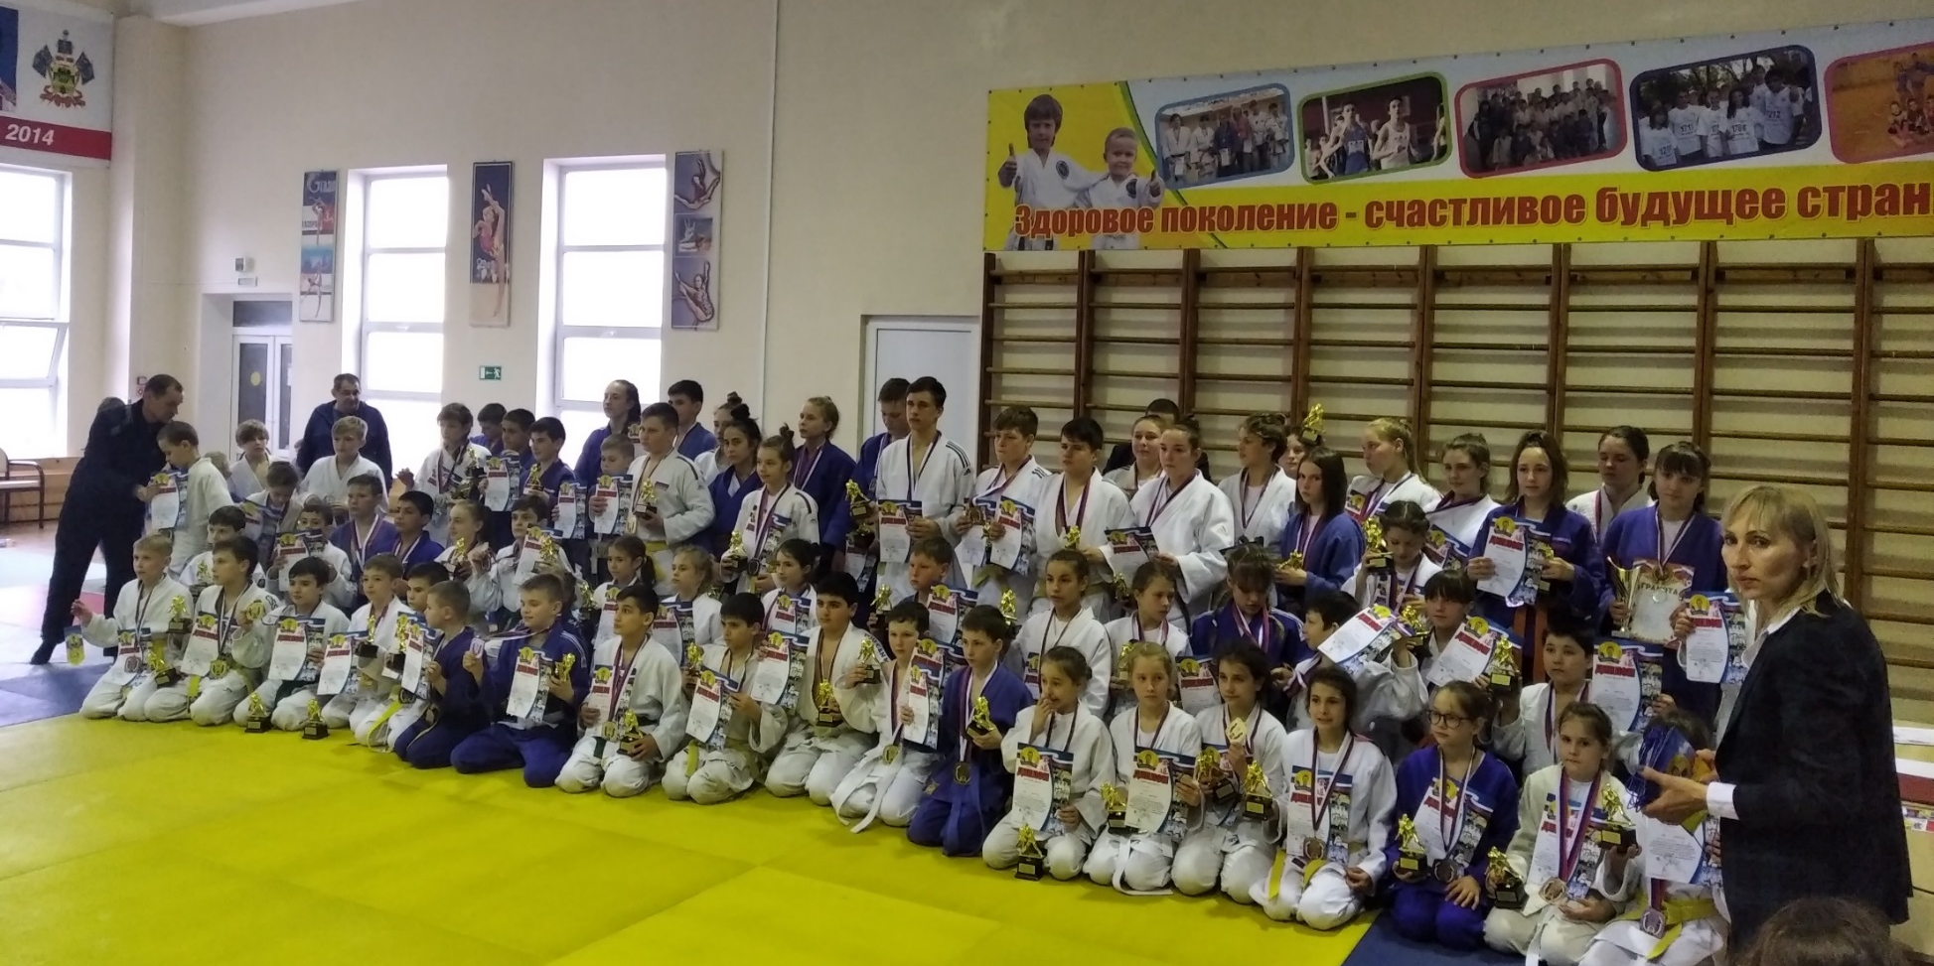
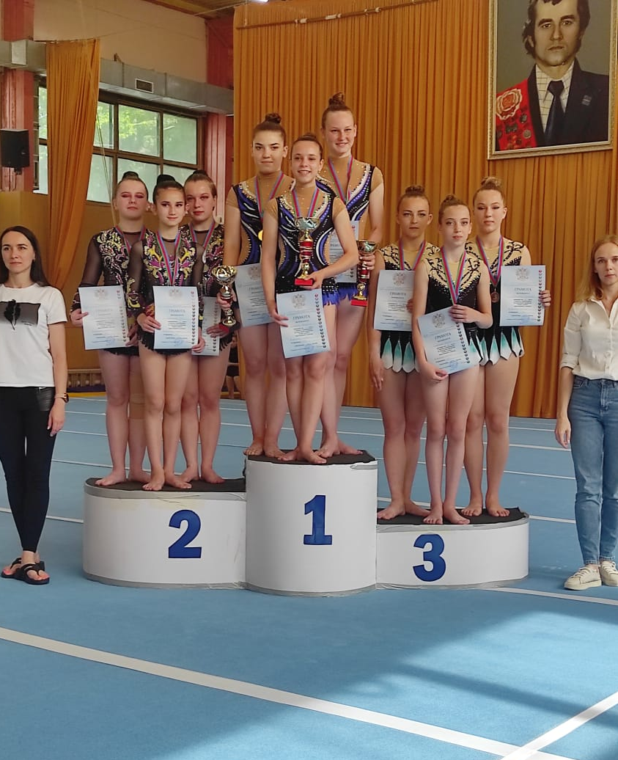
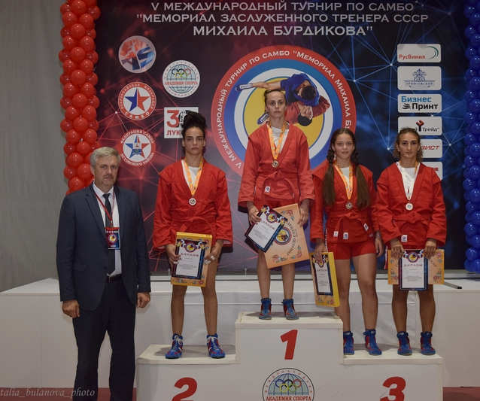
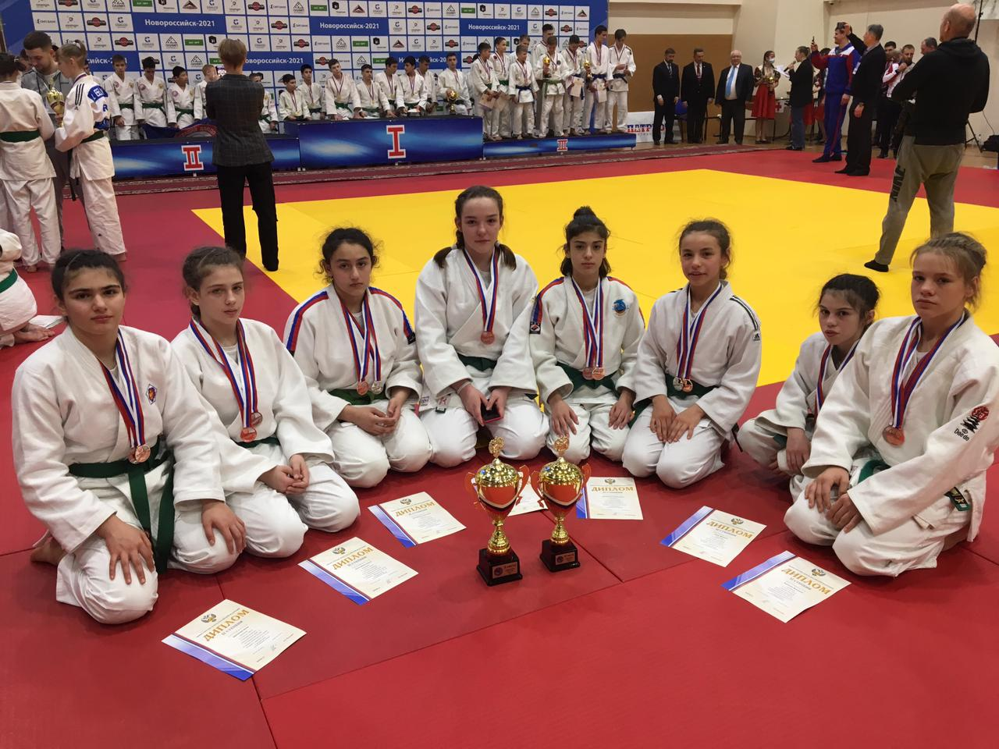
Пелих Яна, Аветисян Лоя, Пшеничная Злата и Янковская Амина – призеры первенства Краснодарского края по баскетболу 3х3
Голобкова Дарина, Оськина Наталья и Ермоленко Анастасия – призеры Краевых соревнований по спортивной акробатике
Полине Янук присвоен спортивный разряд «Кандидат в мастера спорта» по дзюдо.
129 учащихся выполнил норматив массовых спортивных разрядов

Slide 9
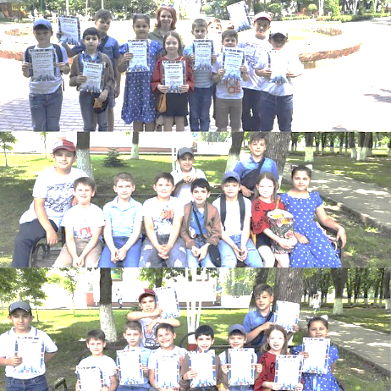
Достижения учащихся
МБУДО ДДТ им.Л.А.Колобова г.Новокубанска
79 учащихся МБУДО ДДТ им.Л.А.Колобова стали победителями и призерами в муниципальных, краевых и региональных конкурсах, выставках
Краевой детский экологический конкурс «Зеленая планета», Фисенко Матвей – III место, педагог Фисенко Д.А.
Региональный этап Всероссийского конкурса «Юные Тимирязевцы» (в рамках Всероссийского сетевого проекта по сортоиспытанию «Малая Тимирязевка»). , Чубарева Юлия Васильевна – III место.
Краевой конкурс «Лучшая социальная реклама региональной системы дополнительного образования детей Краснодарского края», Гомодина Анна Васильевна, победитель.
РЕГИОНАЛЬНЫЙ МОДЕЛЬНЫЙ ЦЕНТР ДОПОЛНИТЕЛЬНОГО ОБРАЗОВАНИЯ ДЕТЕЙ КРАСНОДАРСКОГО КРАЯ

Slide 10
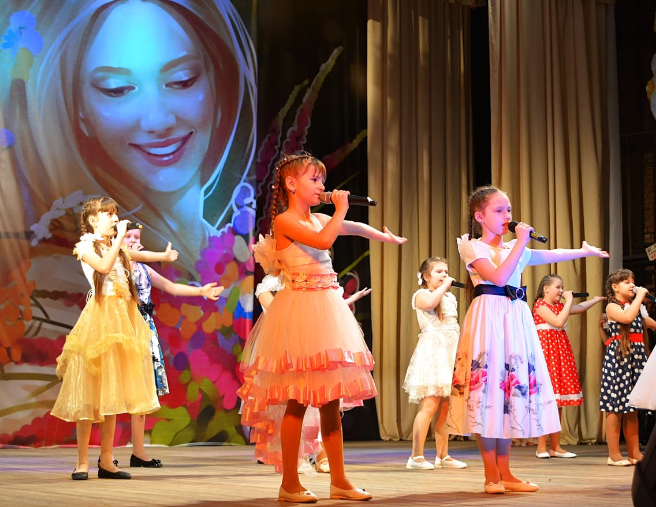
Достижения учащихся
МБУДО ДДТ им.Л.А.Колобова г.Новокубанска
Зональный этап Большого всероссийского фестиваля детского и юношеского творчества, в том числе для детей с ограниченными возможностями здоровья в 2021 году (Армавир), приказ ЗОЦ ДО «Восточной» № 01-08/40 от 15.03.2021 г. – вокальный коллектив «Позитив» - I место, педагог Гомодина А.В.
Муниципальный конкурс «Портфолио личных достижений педагогических работников образовательных организаций муниципального образования Новокубанский район за ведение инновационной деятельности» в 2021 году. Приказ УО № 543 от 15.11.2021 г. Волуйская Виктория Александровна, победитель.
РЕГИОНАЛЬНЫЙ МОДЕЛЬНЫЙ ЦЕНТР ДОПОЛНИТЕЛЬНОГО ОБРАЗОВАНИЯ ДЕТЕЙ КРАСНОДАРСКОГО КРАЯ

Slide 11
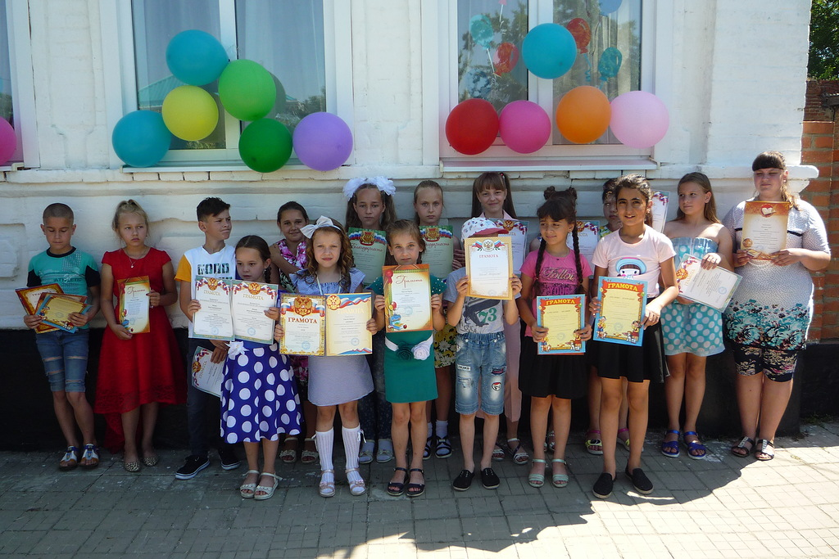
Достижения учащихся
МБУДО ДДТ ст.Советской
Муниципальный конкурс «Портфолио
личных достижений педагогических
работников образовательных организаций
Муниципального образования Новокубанский район за ведение инновационной деятельности» в 2021 году (Приказ УО от 11.11.2021 г. № 543), победитель Чернова
Ольга Викторовна.
Всероссийский конкурс Педагогического мастерства «Взгляд профессионала» (Приказ №20-21-54 от 01.07.2021 г.), 3 место Тинькова Елена Николаевна.
Всероссийский конкурс рисунков
«Зимние узоры – моей Родины»,
победитель Яковенко Арина Евгеньевна
педагог Тинькова Елена Николаевна
РЕГИОНАЛЬНЫЙ МОДЕЛЬНЫЙ ЦЕНТР ДОПОЛНИТЕЛЬНОГО ОБРАЗОВАНИЯ ДЕТЕЙ КРАСНОДАРСКОГО КРАЯ

Slide 12
Модель сетевого взаимодействия
Дошкольные учреждения района
Продукты сетевого взаимодействия:
Методические разработки;
-дидактические материалы;
Контрольно-измерительные материалы
Образовательные учреждения района
Социальные партнеры
Семинары, вебинары, размещение продукта на сайтах, мастер-классы, конкурсы
Учреждения дополнительного образования
Муниципальный опорный центр дополнительного образования детей Новокубанского района
Управление образования администрации муниципального образования Новокубанский район
РЕГИОНАЛЬНЫЙ МОДЕЛЬНЫЙ ЦЕНТР ДОПОЛНИТЕЛЬНОГО ОБРАЗОВАНИЯ ДЕТЕЙ КРАСНОДАРСКОГО КРАЯ

Slide 13
Актуальные перспективы развития дополнительного образования в Новокубанском районе
Увеличение удельного веса численности детей по всем направленностям
Разработка и внедрение сетевых, дистанционных программ
Реализация внедрения ПФДО
РЕГИОНАЛЬНЫЙ МОДЕЛЬНЫЙ ЦЕНТР ДОПОЛНИТЕЛЬНОГО ОБРАЗОВАНИЯ ДЕТЕЙ КРАСНОДАРСКОГО КРАЯ

Slide 14

Спасибо за внимание!
Муниципальный опорный центр дополнительного образования детей Новокубанского района
8(86195)31783

